Slide 1

Informasjon om
Rotaryfondet
Rotary – en sørvisorganisasjon med yrkesbasert medlemsskap

Slide 2


ROTARYS FORMÅL ER Å GAGNE ANDRE
Å GAGNE ANDRE
Dette målet søker vi å nå gjennom:
Å utvikle vennskap som grunnlag for å gagne andre
Å stille høye etiske krav i vårt yrkesliv, vise respekt for alt
nyttig arbeid og bruke hver enkelt rotarianers yrke som
mulighet til å gagne samfunnet
Å gagne andre i privatliv, yrke og samfunn
Å arbeide for internasjonal forståelse, samhold og fred
gjennom verdensomspennende fellesskap av personer
fra forskjellige yrker forent i idealet om å gagne andre

Slide 3
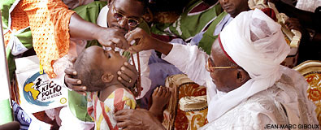

THE ROTARY FOUNDATION (TRF) - ROTARYFONDET
”Ingen kan si hva Rotary vil bli i
fremtiden, men en ting er sikkert:
Hva Rotary blir i fremtiden er av-
hengig av hva rotarianere gjør i dag”
Arch Klumph
I dette kapitlet kan du lære mer om rotaryfondet, fokusområder, stipend, finansiering, polio+ og shelterbox

Slide 4


TO SØYLER - SAMME SAK
Rotary International (RI)
Den administrative delen av organisasjonen
Medlemmer/Klubber/Distrikter
Noen programmer (eks.Ungdomsutveksling/RYLA)
The Rotary Foundation (Rotaryfondet) (TRF)
Organisasjonens økonomiske bærekraft,
det som pumper liv i organisasjonen = hjertet
De fleste programmer (Rotary Grants) finansieres herfra.

Slide 5

ROTARYFONDET - ROTARYS FLAGGSKIP
Rotaryfondet er organisert som en egen stiftelse.
Målet for Rotaryfondet er å støtte Rotary International sine bestrebelser på å nå Rotarys mål om verdensforståelse og fred gjennom lokale, nasjonale og internasjonale humanitære-, opplærings- og kulturelle program.
Målsettingen søkes oppnådd gjennom utvikling av mange ulike programmer som Rotary-klubbene blir invitert til å delta i.
Rotaryfondet sine inntekter kommer utelukkende fra frivillige bidrag fra rotaryklubber over hele verden, gaver fra enkeltpersoner, testamentariske gaver og renter av investerte midler.
Ikke noe av det som innbetales som kontingenten til Rotary International, går til fondet.

Slide 6

TRF - FORMÅL OG MOTTO

Slide 7
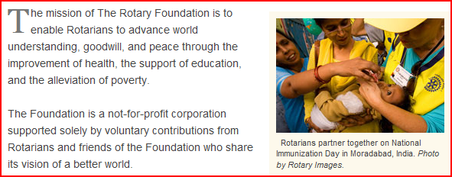

TRFs oppgave er å gi alle rotarianere muligheten å fremme gode forhold mellom nasjoner, god vilje og fred gjennom forbedring av helse, støtte til utdannelse og avskaffelse av fattigdom.
TRF er en ”not for profit” organisasjon, finansiert utelukkende av frivillige bidrag fra Rotarianere og venner av fondet som deler dets visjon om en bedre verden.

Slide 8

HVA ER ROTARYFONDET?
Humanitært arbeid –en av bærebjelkene for Rotary
TRF oppstart 1917. Grunnlagt av Arch C Klump.
Internasjonalt engasjement fra 1921
Etablert som egen stiftelse fra 1928
Størst utvikling etter andre verdenskrig
Enorm innsats for å utrydde Polio siden 1985

Slide 9
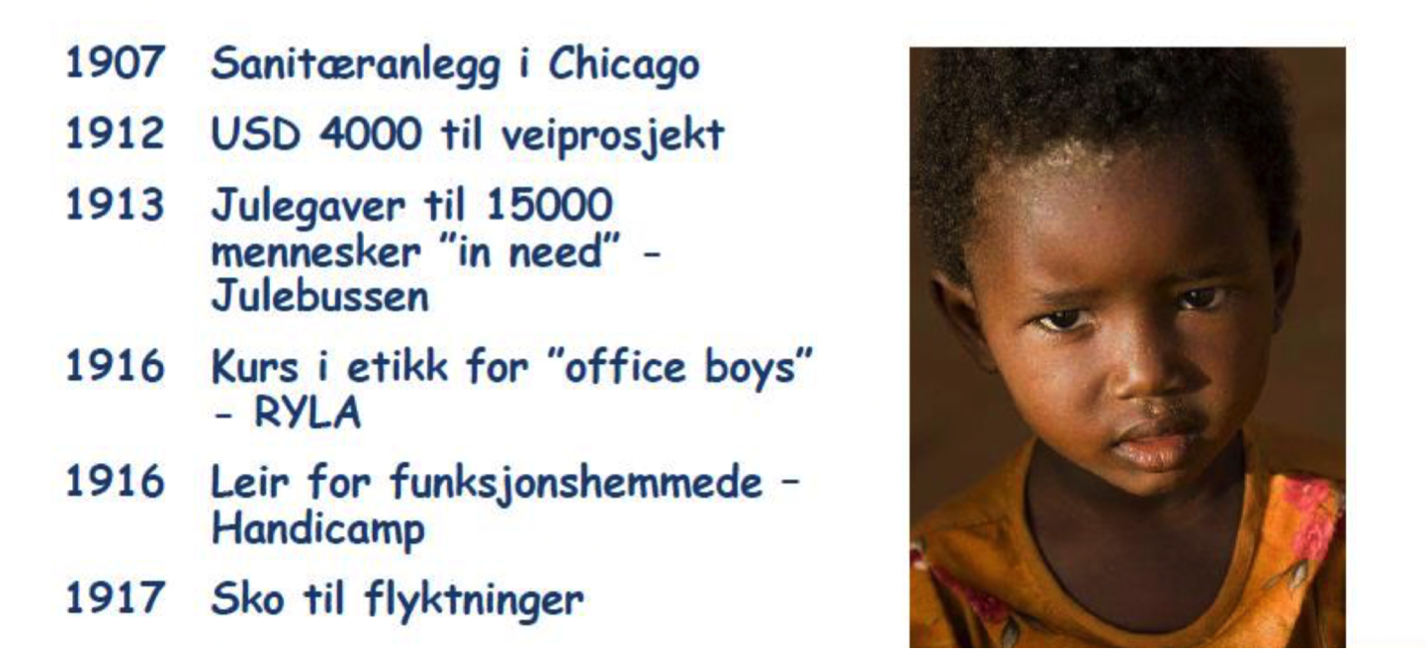
NOEN AV DE FØRSTE ROTARY-PROSJEKTENE

Slide 10
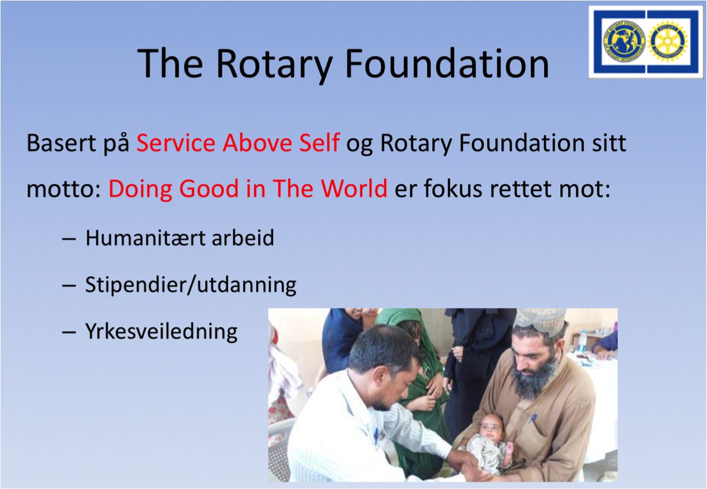
FOKUSOMRÅDER

Slide 11





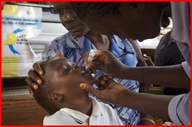
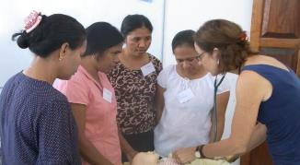
HOVEDOMRÅDER
Opplærings-
programmer
Humanitære-
progammer
Kulturelle-
programmer

Slide 12
KALENDER
I denne kalenderen finner du Rotary-fokus hver måned, spesielle dager, arrangement, konferanser, tidsfrister

Slide 13






FOKUSOMRÅDER
Fredsarbeid og konfliktforebygging/løsning
Helse: Sykdomsforebygging og behandling
Vann og sanitær
Helsetiltak for mødre og (små)barn
Grunnleggende utdanning og lese/skriveopplæring
Økonomisk utvikling og samfunnsutvikling

Slide 14

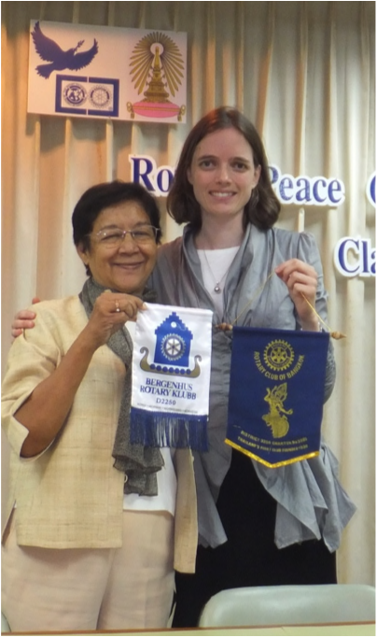
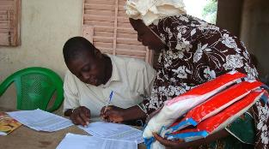
Fred og konfliktforebygging / løsning
Styrking av lokalt fredsarbeid
Opplæring av lokale ledere for å hindre og å løse konflikter.
Støtte langsiktig fredsbygging i områder som berøres av konflikt.
Bistå sårbare befolkningsgrupper som er berørt av konflikter, særlig barn og unge.
Støtte studier knyttet til fred og konfliktløsning/-håndtering
Rotary peace centers/Rotary peace fellowships
Visste du at Norge har hatt 3 Rotary Peace Fellows og at Bergenhus RK var utsenderklubb for en av dem?

Slide 15

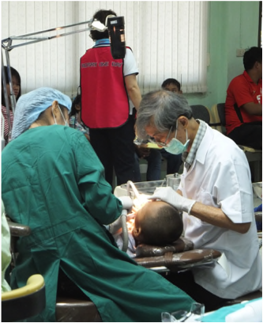
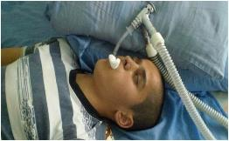
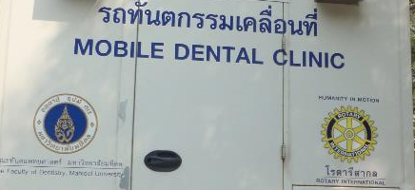
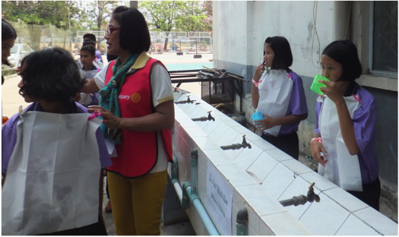
Sykdomsforebygging og behandling
Forbedre kapasitet og kompetanse hos lokalt helsepersonell.
Bekjempe spredningen av HIV/AIDS, malaria og andre store sykdommer.
Forbedre helseinfrastruktur i lokalsamfunn.
Utdanne og mobilisere samfunn for å bidra til å forhindre spredning av alvorlige sykdommer.
Støtte studier knyttet til sykdomsforebygging og behandling.

Slide 16

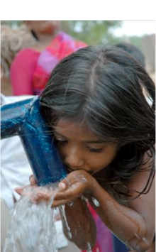
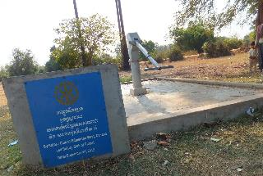
Vann og sanitær
Øke rettferdig tilgang til offentlig rent drikkevann og grunnleggende
sanitære forhold.
Styrke lokalsamfunns evne til å utvikle og opprettholde bærekraftige vann- og sanitærsystemer.
Utdanne lokalsamfunn om rent vann, sanitærforhold og hygiene.
Støtte studier knyttet til vann og sanitære forhold
Utdanningsstipend innenfor vann (mastergrad)

Slide 17


Barne- og mødrehelse
Redusere dødeligheten for barn under fem år
Redusere mødredødeligheten
Bedre tilgang til nødvendige helsetjenester og trent helsepersonell for mødre og barn
Støtte studier knyttet til barne- og mødrehelse

Slide 18

Grunnutdanning og leseferdigheter
Sikre at barn har tilgang til grunnutdanning med tilfredsstillende kvalitet.
Redusere forskjeller mellom kjønn for tilgang til utdanning.
Øke leseferdighet blant voksne.
Styrke kapasiteten i lokalsamfunn til å støtte grunnleggende utdanning og leseferdighet

Slide 19



Økonomi- og samfunnsutvikling
Styrke utviklingen av lokale entreprenører og ledere, særlig kvinner i fattige lokalsamfunn.
Utvikle muligheter for anstendig og produktivt arbeid, spesielt for ungdom.
Bygge kapasiteten til lokale organisasjoner og nettverk i lokalsamfunnet som hjelp til økonomisk utvikling.
Støtte studier knyttet til økonomi- og samfunnsutvikling

Slide 20
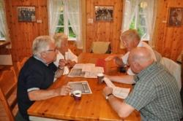

TRF-komité i Rotary-klubbene
Alle Rotary-klubber skal ha en TRF-komite som har ansvar for å øke kunnskapen
om TRF og sikre innsamling av midler fra klubben til TRF, ikke minst det årlige bidraget (Annual Giving).
Kontinuitet i TRF-komiteen er av stor betydning for klubbens arbeid med prosjekter og forståelse av TRF sin funksjon og betydning i Rotary

Slide 21

TILBUD TIL UNGDOM, UNGE VOKSNE, STUDENTER OG YRKESAKTIVE
Ungdomsutveksling http://www.rotary.no/no/ungdomsutveksling#.WhFjJbaZMWo
RYLA http://www.rotary.no/no/ryla#.WhFnP7aZMWo
Sommerleir for ungdom/unge voksne
http://www.rotary.no/no/camps-roundtrips#.WhFq07aZMWo
GSE-team
Fredsstipend https://www.rotary.org/en/our-programs/peace-fellowships
Georgiastipend (eng) (nor) https://grsp.org
http://www.rotary.no/no/georgiastipendet#.WhFgUbaZMWo
Internasjonale prosjekter
Rotary fellowships (interessegrupper som forener rotarianere på tvers av landegrenser)
http://www.rotary.no/no/rotary-fellowship#.WhFz8baZMWo

Slide 22
UNGDOMSUTVEKLSING– Rotary Youth Exchange
En elev fra ............. RK En elev til ............. RK
Programmet er åpent for alle, uavhengig av tilknytning til Rotary.
Verdens største nonprofit utvekslingsprogram
Elevene i Norge på Norges-tur
Utvekslingen følger enten skoleåret (Europa og USA) eller
kalenderåret (enkelte land på den sydlige halvkule f.eks. Australia)
Mellom 16 og 18 år ved utreise. Sosial og utadvendt
Avsluttet 1. eller 2. klasse i videregående skole
Deltaker betaler selv reise tur/retur, forsikring og noen felleskostnader.
Vertsfamiliene dekker opphold.
Rotary dekker språkkurs, skolegang, utgifter til fellessamlinger og lommepenger
Studentene bor 3-4 måneder hos 3 vertsfamilier i løpet av året.
Hver student skal ha en lokal rådgiver blant Rotarys medlemmer i vertsklubben.
Studenten går på skole og innretter seg som familiemedlem i vertsfamilien.
Les mer her

Slide 23



RYLA – Rotary Youth Leadership Award. Lederopplæring for ungdom
Program som understreker lederskapets betydning, og motiverer til lederansvar
Målgruppe: Ungdom 19-27 år ”som har vist initiativ, evne og vilje å lede andre gjennom virksomhet innen næringslivet, offentlig virksomhet, frivillige organisasjoner eller skole-/ studentorganisasjoner
Form: Forelesning, gruppearbeid, plenumsdiskusjoner og sosialt samvær.
Verdens fremtid er avhengig av utviklingen av dagens ungdom.
Det er hos dagens ungdom vi finner morgendagens ledere Her har Rotary et ansvar!

Slide 24
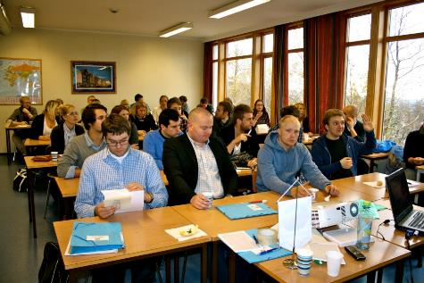
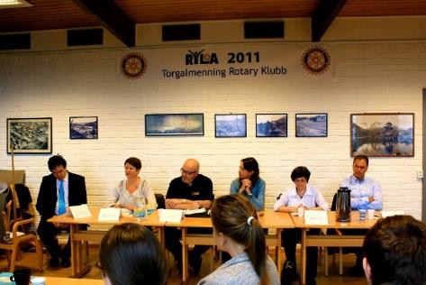



Slide 25

ROTARACT
Rotaract startet som et program i regi av Rotary International i 1968 og har nå vokst frem til å bli en stor serviceorganisasjon med klubber i alle verdenshjørner.
Organisasjonen retter seg mot engasjerte kvinner og menn i alderen 18-30 år, og fokuserer på utvikling av unge voksne som ledere i sine lokalsamfunn og arbeidsplasser.
Det er mer enn 7300 Rotaract klubber med ca 170 000 Rotaractere i over 150 land.
Hver enkelt Rotaract klubb er ansvarlig for å organisere sine egne sosiale og samfunnsrettede programmer. Rotaract klubber har som
mål å sette medlemmet i stand til å se lokalsamfunnets behov, styrke medlemmets faglige ferdigheter og fremme internasjonal forståelse gjennom vennskap og tjenester.

Slide 26

GEORGIASTIPENDET- Georgia Rotary Student Program (GRSP)
Ca. 85 stipend til ungdom fra hele verden
Normalt får Norge 4 – 10 plasser
Ett års studie i Georgia, USA
Hvert stipend dekker studieutgifter, studentbolig, mat og litt lommepenger
Kandidaten dekker selv reise t/r
Aldergrensen er 18 – 24 år
Les om Georgiastipendet her (stipendets hjemmeside) og her (informasjon på Rotary Norge sin side).

Slide 27
INTERNASJONALE SOMMERLEIRE
Rotary arrangerer sommerleire for ungdom over hele verden. Alderssammensetting varierer fra sted til sted, men det er et tilbud for ungdom fra 15 – 25 år. Kostnader varierer også.
Les mer om korttidsutveksling, sommerleire og familieutveksling her
Oversikt over leire i 2018

Slide 28
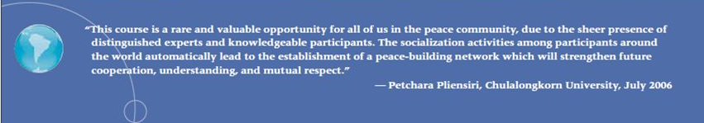
FREDSSTIPEND Rotary Centers for International studies in peace and conflict resolution
Rotary tilbyr fredsstipend i to kategorier:
  Stipend til mastergrad i internasjonale relasjoner, fredsstudier, konfliktløsning
  Tre-måneders faglig (videre)utviklnig innenfor fredsstudier. “Professional development certificate programe”, intensiv utdanning i fred og konflikthåndtering. Ingen øvre aldersgrense.
  Les mer her

Slide 29
Vocational Training Teams (VTT)
For å realisere Rotarys mål om å fremme forståelse og fred ved å bidra til bedre helse, gi støtte til utdanning og bekjempefattigdom, har The Rotary Foundation (TRF) opprettet et program som kalles Vocational Training Teams (VTT).
Normal periode er som regel 2 - 4 uker på stedet.
Vocational training teams are groups of professionals who travel abroad either to teach local professionals about a particular field or to learn more about their own. Teams can be funded by district grants and global grants.
VTT erstatter det tidligere programmet GSE (Group Study Exchange).
Vocational Training Teams kan settes sammen over klubb-, distrikts og landegrenser.
Finansiering kan gjennomføres enten som District Grant, Global Grant eller
direkte økonomisk støtte fra klubber, distrikter eller andre aktører.
Teamene skal arbeide innenfor TRFs fokusområder
Det skal være minst en rotarianer som teamleder og tre ikke-rotarianere per team.
Det er ingen øvre størrelse på teamet eller aldersgrense, men alle gruppemedlemmene bør ha relevant faglig kompetanse og erfaring.
Les mer her

Slide 30
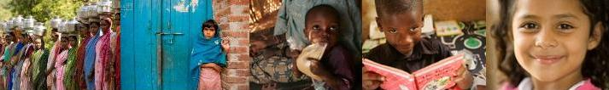




The Annual Programs Fund
For støtte til dagens behov
The Permanent
Fund
For å sikre
morgendagen

Slide 31
ROTARY GRANT – tilskudd til prosjekter
Rotary Grant
er The Rotary Foundation (TRF) sin nye modell for å støtte distrikt og klubber i gjennomføringen av sine humanitære og pedagogiske prosjekter.
HVORFOR ble den vedtatt?
Stiftelsen identifiserte et økende behov for å effektivisere sin virksomhet for bedre effektiviteten og å fokusere sin innsats for å oppnå større innflytelse og offentlig anerkjennelse.

Slide 32
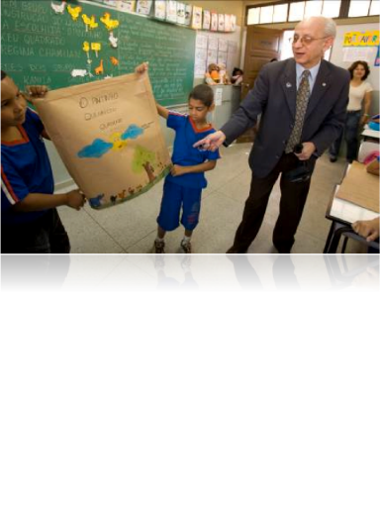
ULIKE TILSKUDD
District Grant (DG)
District Grant støtter mindre, kortsiktige aktiviteter lokalt, nasjonalt og internasjonalt
Hvert distrikt får velge hvilke aktiviteter det vil finansiere med disse tilskudd.
Global Grant (GG)
Global Grant støtter internasjonale aktiviteter med bærekraftige, målbare resultater i ett eller flere av de seks fokusområder.
TRF godtar søknader på rullerende basis gjennom hele året.
Før et distrikt eller klubb kan søke om tilskudd må kvalifiseringsprosessen være fullført.
Minimum budsjett for Global Grant er $ 30.000.
Packaged Grant (PG)
Prosjekt i samarbeid med strategiske partnere
Planlagt av rotarianere
Fremme deltakelse av mindre klubber.
Ingen kostnader for klubbene

Slide 33
KVALIFISERING OG FORVALTNING - hva distriktet må gjøre:
For å delta i District – og Global grant prosjekter må distriktet fullføre en online kvalifiseringsprosess hvert år slik den er beskrevet i ”Memorandum of understanding”(MOU).
Distriktet må også gjennomføre et ” Rotary Foundation grant management seminar” som en del av kvalifiserings-prosessen for klubbene.
Distriktet er ansvarlig for forsvarlig forvaltning av Foundation midler.
Klubbene må fullføre en årlig kvalifiseringsprosess for å være kvalifisert for Globale grant.
For å kvalifisere seg, må klubbene sende ett eller flere medlemmer til distriktets Rotary Foundation grant management seminar, signere og rette seg etter klubbens ”Memorandum of understanding”( MOU) og i tillegg innfri de kvalifikasjonskrav som blir satt av distriktet.
Klubbene er også forventet å overholde forvaltningskravene skissert ovenfor for distriktet.

Slide 34
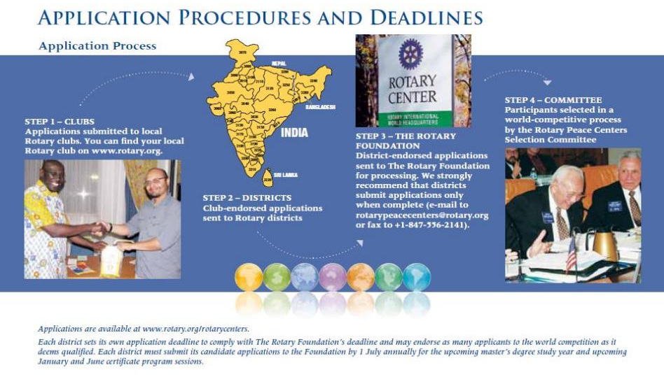

Slide 35
HUSK
Alle søknader med finansieringsplan skal sendes til distriktet som forvalter og distribuerer midlene.
(Altså ikke til The Rotary Foundation).
Distriktets TRF-komite kan gi råd og hjelp til klubber med informasjon og opplæring om TRF.
Assisterende guvernører (AG) vil i forbindelse med TRF arbeidet kunne bidra til utveksling av ideer og samarbeid mellom klubber ved gjennomføring av prosjekter.

Slide 36
GLOBAL AND DISTRICT GRANTS
DISTRICT
I samsvar med Rotarys formål
Ingen minimum budsjett
Kortsiktige aktiviteter og prosjekter
Støtte til studier på alle nivåer, lokalt eller internasjonalt
Aktivt rotarianer engasjement
Tilfredsstille krav i ”Grant terms and conditions”
Effekt på kort sikt
Lokale beslutningsprosesser etter vide retningslinjer fra TRF
Finansiering lokalt – klubb og fra District Designated Fund
GLOBAL
Innenfor de 6 fokusområdene
USD 30,000 minimum budsjett
Langsiktige, bærekraftige prosjekt
Støtte til studier på universitetsnivå
Aktiv deltakelse fra Rotarianere
Tilfredsstille krav i ”Grant terms and conditions”
Målbare resultater/effekt
Samarbeid med lokal klubb i landet der prosjektet gjennomføres

Slide 37
KRAV TIL PROSJEKT
District Grant | Global Grant
Støtter Rotarys verdier | Støtter et fokusområde
Ikke noe minimumsbudsjett | Min. $15.000 (prosjekt: $ 30.000)
Effekt på kort sikt | Langsiktig, bærekraftig effekt
 | Målbar effekt
Aktiv deltakelse av rotarianere
Notes:
37
Future Vision Plan Update, Nov 2008

Slide 38




PACKAGED GRANTS - en ny samarbeidsmodell
Prosjekt i samarbeid med strategiske partnere
Planlagt av rotarianere
Fremme deltakelse av mindre klubber
Ingen kostnader for klubbene

Slide 39
District Grant | Kan støtte Vocational Training Teams (tidl. GSE)
Global Grant | Kan støtte Vocational Training Teams innenfor et fokusområde; målbar effekt
Packaged VTT | Strategisk partner overtar yrkestreningen
Team sponset av DG erstatter Group Study Exchange (GSE), men har ingen restriksjoner på deltakeres alder eller lengden på utvekslingen.
Notes:
39
Future Vision Plan Update, Nov 2008

Slide 40

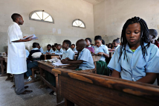
STIPEND
Stipend kan bli finansiert av enten District Grant (DG) eller Global Grant(GG).
Distriktstilskudd har ingen begrensninger på nivå (universitet eller høyskole), lengde, eller fagområde.
Distrikter kan utvikle sine egne kriterier for valg av studenter, bestemme størrelsen på stipendet, og støtte studenter som går på lokale universiteter, da det er ingen internasjonale krav.

Slide 41
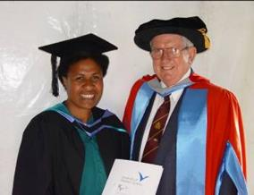
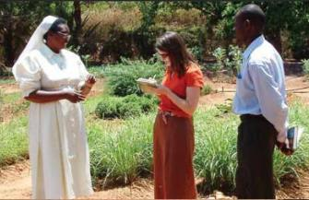
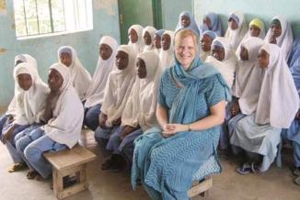
STØTTEORDRNING FOR STIPEND
District Grant | Global Grant
Kan støtte stipendiater på alle nivåer, lokalt eller internasjonalt | Kan støtte stipendiater på akademisk nivå internasjonalt innenfor et fokusområde
Notes:
41
Future Vision Plan Update, Nov 2008

Slide 42



Global Grant (GB) støtter internasjonale,
graduate-nivå studier knyttet til et av de
6 satsingsområdene for ett til fire år.
Når en sender en søknad om stipend,
må klubber eller distrikter fremlegge bevis
for opptak på universitetet for den
potensielle studenten.

Slide 43
Annual Programs Fund
SHARE
50%
50%
forvaltet av distriktene
forvaltet av TRF sentralt
District Designated Fund
World Fund
Andre
.
(klubb, sponsorer)
50% (max)
50% (min)
100%
50%
Global Grants
.
internasjonale prosjekt
District Grants
lokale, regionale, internasjonale prosjekt
utbet. World Fund: minst $ 15.000
Notes:
43
Future Vision Plan Update, Nov 2008

